Slide 1

Развитие познавательных универсальных действий по химии
Подготовила учитель химии
МКОУ СОШ № 6 г. Омутнинска Кировской обл.
Чупрун Марина Александровна

Slide 2
Познавательные УУД
Система заданий, для выполнения которых необходимо найти и отобрать нужную информацию из различных источников;
система заданий на составление знаково-символических моделей, структурно-опорных схем

Slide 3
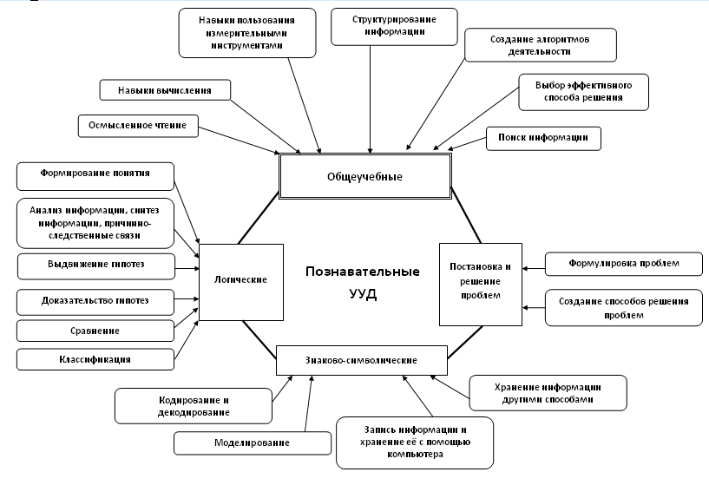
Познава-тельные УУД

Slide 4
Познавательные
1
– «Найди отличия»
– «На что похоже?»
2
– Поиск лишнего
– «Лабиринты»
3
– Упорядочивание
– «Цепочки»
4
– Хитроумные решения
– Составление схем-опор
5
– Работа с разного вида таблицами
– Составление и распознавание диаграмм
6
– Работа со словарями
– «Пластилин»

Slide 5
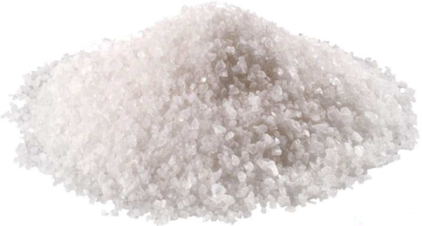
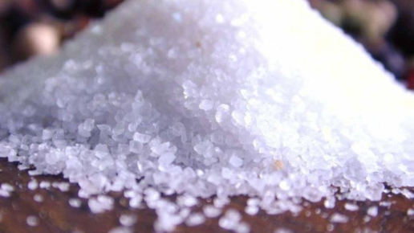
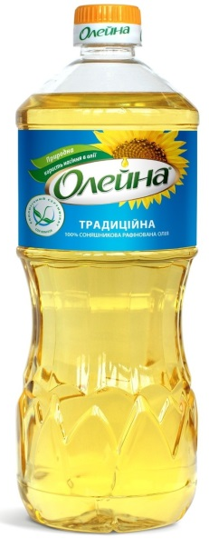
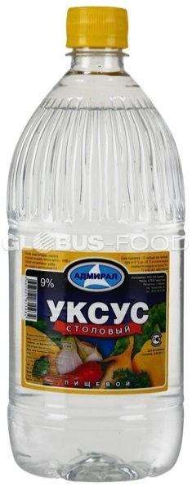
Найди отличия
Найдите все возможные отличия между: А) солью и сахаром
Б) растительным
маслом и уксусом

Slide 6
На что похоже?
По физическим свойствам и применению
определите название вещества:
?
Нерастворимое, желто-коричневого цвета
Без запаха, твердое, сыпучее
Не горит, t C плавл = 1700 градусов
Используют в тушении пожаров, изготовлении стекла

Slide 7
Найди лишнее
Из списка явлений выберите, какое будет лишним, объясните почему?
1.замерзание воды
2.пожелтение листьев
3.кипение воды
4.иней на ветках
5.перегонка воды
6.выветривание горных пород
Определите лишнее вещество:
CaO, MgO, SO₂,Na₂O

Slide 8
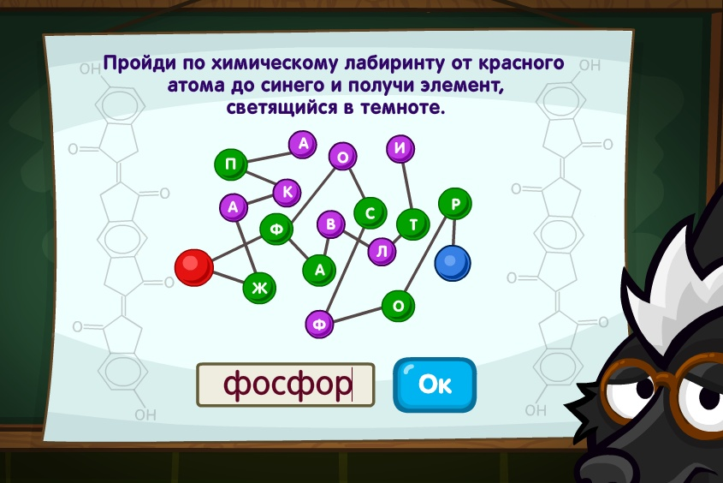
Химический лабиринт

Slide 9

Логические цепочки
№1 Описание задания: учащимся предлагается выполнить задание, соответствующее его уровню знаний; сравнить его выполнение с вариантами ответов других учащихся; провести коррекцию ошибочных ответов с пояснениями.
Задание:
Напишите уравнения реакций, соответствующие следующим схемам и определите тип каждой реакции:
a) HCl → H₂ → Cu
1)___________________________ - реакция ___________________________;
2) ___________________________ - реакция ___________________________ .
б) H₂O → H₂ → ?→ MgCl₂
1)__________________________ - реакция ___________________________;
2) __________________________ - реакция ___________________________;
3) __________________________ - реакция ____________________________.
№2 Вам дан набор простых и сложных веществ, составьте из них цепочку
химических превращений и запишите соответствующие уравнения реакций:
H₂SO₄ , S, SO₃ , K₂SO₄ , SO₂ , BaSO₄

Slide 10

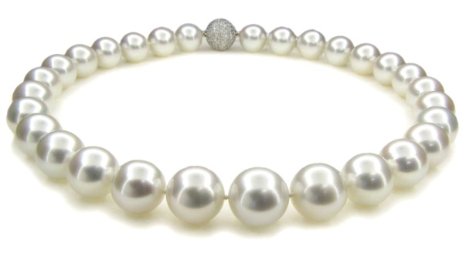
Хитроумные решения
ЗАДАЧА: С какой целью древний индеец кормил своего петуха жемчугом, а через два часа забивал его и извлекал жемчуг?
Логические цепи: жемчуг карбонат кальция; желудочный сок  соляная кислота; химическая реакция.
Гипотеза о возможности протекания химической реакции
Проведение опыта, с аналогичными веществами, подтверждающего гипотезу, составление уравнений.

Slide 11
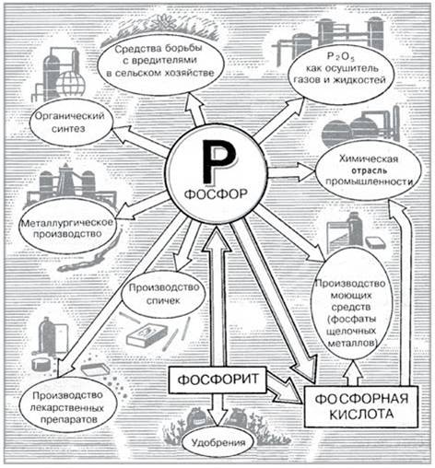
Составление схем-опор
составление схем-опор, схематических моделей с выделением существенных характеристик объекта

Slide 12
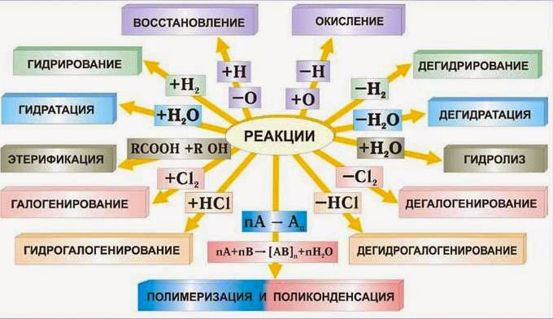
Составление схем-опор

Slide 13
Таблицы и диаграммы
работа с таблицами, преобразование информации из одного вида в другой (таблицу в текст и др.)
«Преобразовать схему»
Описание задания: учащимся предлагается выполнить задание в группе, сравнить его выполнение с вариантами ответов учащихся других групп, провести коррекцию ошибочных ответов с пояснениями. В итоге вся таблица должна быть заполнена.
Задание:
Горение сероводорода Н₂S описывается схемой реакции:
Н₂S +?O₂ → ? SO₂ + ?H₂O.
Расставьте коэффициенты, преобразовав данную схему в уравнение реакции. Заполните таблицу. Объемы газов измерены при одинаковых условиях.
Формула вещества | H₂S | O₂ | SO₂ | H₂O
Задание в группе для | ученика 1 | ученика 2 | ученика 3 | ученика 4
Объем газов (л) | 1
 |  | 12
 |  |  | 4
 |  |  |  | 2,4

Slide 14

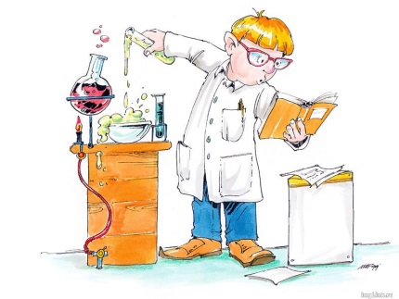
Работа с текстом
Внимательно прочитайте текст и выберите, какие физические и какие химические явления встретились Незнайке в течение одного дня.
Один день из жизни Незнайки, или удивительное рядом.
Незнайка решил, что он непременно должен быть полезен своим друзьям. Он проснулся к обеду, зажег газ и поставил чайник на плиту. А сам сел лепить из пластилина. Незнайка так увлеченно лепил маленьких человечков, что не заметил, как чайник закипел. Он все продолжал свое занятие, пока Шпунтик, сердито ворча, не убрал с плиты выкипевший чайник. Чай не получился. Незнайка задумал приготовить кашу. Для этого достал из холодильника молоко и поставил его на стол. Делать ему больше ничего не хотелось, и он развлекал себя тем, что доставал кубики льда из холодильника и катал их по кухонному столу. Стол вскоре стал мокрым. А Незнайка, забыв о своем обещании, убежал гулять. Вернулся он поздно и вспомнил про молоко. Но в пакете на столе молоко стало кислым. Вот какой помощник!
Заполните таблицу:
Физические явления | Химические явления

Slide 15
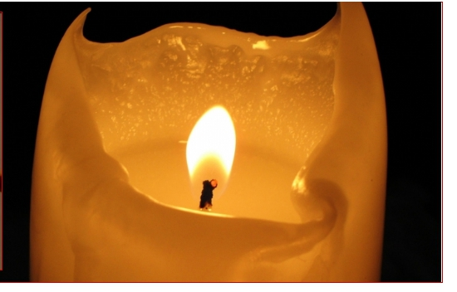
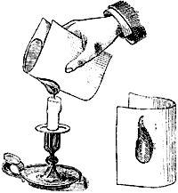
Опыты
Опыты со свечой: провести наблюдения за горящей свечой, определить физические и химические явления, происходящие при ее горении
Явления
Физические
Химические
Обнаружение продуктов горения
Плавление парафина

Slide 16
Проекты
«Определение кислотности некоторых пищевых продуктов»
Задание:
1. исследуйте индикатором действие кислот, входящих в состав пищевых продуктов: яблочный сок, сок лимона, раствор уксусной кислоты, пепси-кола, фанта. Результаты исследования запишите в таблицу.
«Окраска индикаторов в растворах пищевых кислот»
2. определите значение кислотности (рН) предложенных растворов. Полученные значения занесите в таблицу.
«Определение кислотности растворов»
3. обсудите результаты опытов:
? сделайте вывод о соотношении кислотности среды и значения рН.
? какой из предложенных растворов наиболее кислотный? Почему?
? почему диетологи советуют пить натуральные соки, разбавляя их водой?
? целесообразно ли употреблять пепси-колу, фанту?
? какое влияние на пищеварительную систему оказывают пепси-кола и фанта?
Исследуемый раствор | Окраска индикатора
 | универсального | метилового оранжевого | Значение рН
яблочный сок
сок лимона
раствор уксусной кислоты
пепси-кола
фанта

Slide 17
Познавательные УУД
Если вы хотите, чтобы дети усвоили материал по вашему предмету, научите их мыслить системно (например, основное понятие (правило) – пример – значение материала).
Постарайтесь помочь ученикам овладеть наиболее продуктивными методами учебно-познавательной деятельности, учите их учиться.
Помните, что знает не тот, кто пересказывает, а тот, кто использует на практике. Найдите способ научить ребенка применять свои знания.
Творческое мышление развивайте всесторонним анализом проблем; познавательные задачи решайте несколькими способами, чаще практикуйте творческие задачи.

Slide 18
Информационные источники
  https://open-lesson.net/3344/
  https://open-lesson.net/1010/
  https://open-lesson.net/3260/
  https://open-lesson.net/3362/
  http://school7dzer.ucoz.ru/index/znajka_zanimatelnye_zadachi_po_khimii/0-81

Slide 19

Спасибо за внимание!

